Slide 1


KHOA TOÁN – CƠ – TIN HỌC
TRƯỜNG ĐẠI HỌC KHOA HỌC TỰ NHIÊN
Chương trình phân tích trận đấu bóng đá – từ góc chiếu truyền hình sang 2D Map
Nguyễn Việt Phúc - 23001547
Nguyễn Khắc Huy - 23001525
Dương Quang Huy - 23001524

Slide 2

NỘI DUNG
1
Giới thiệu dự án
2
Huấn luyện mô hình phát hiện người & bóng trên sân
3
Huấn luyện mô hình phát hiện điểm đặc trưng sân bóng
4
Tracking các vật thể trên sân
5
Chiếu vật thể lên 2D Map

Slide 3
NỘI DUNG
1
Giới thiệu dự án
2
Huấn luyện mô hình phát hiện người & bóng trên sân
3
Huấn luyện mô hình phát hiện điểm đặc trưng sân bóng
4
Tracking các vật thể trên sân
5
Chiếu vật thể lên 2D Map

Slide 4
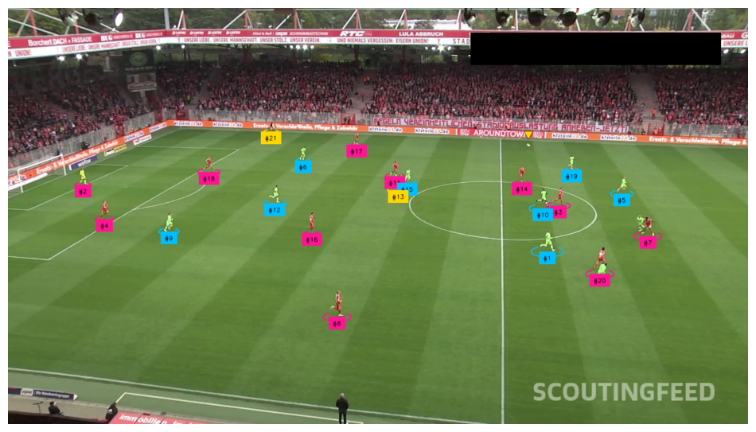
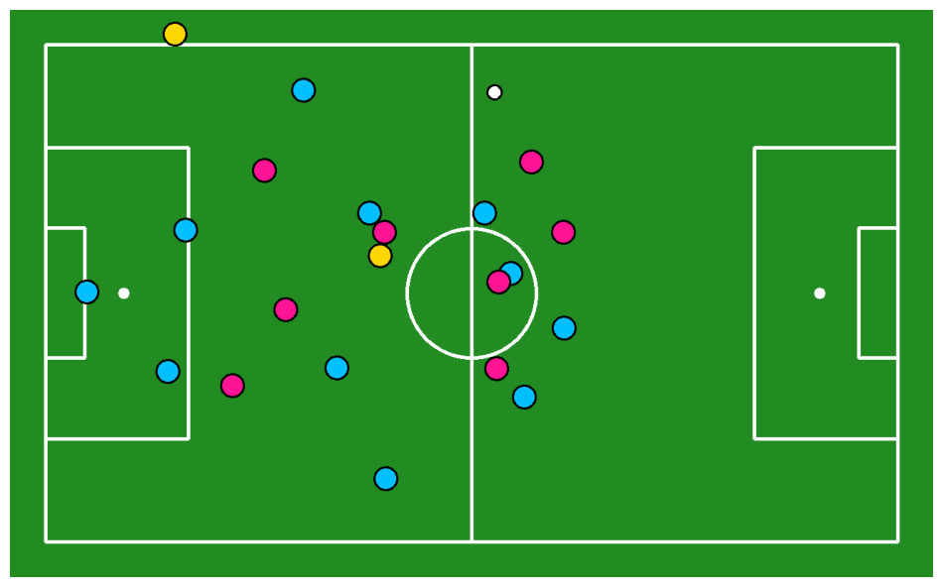
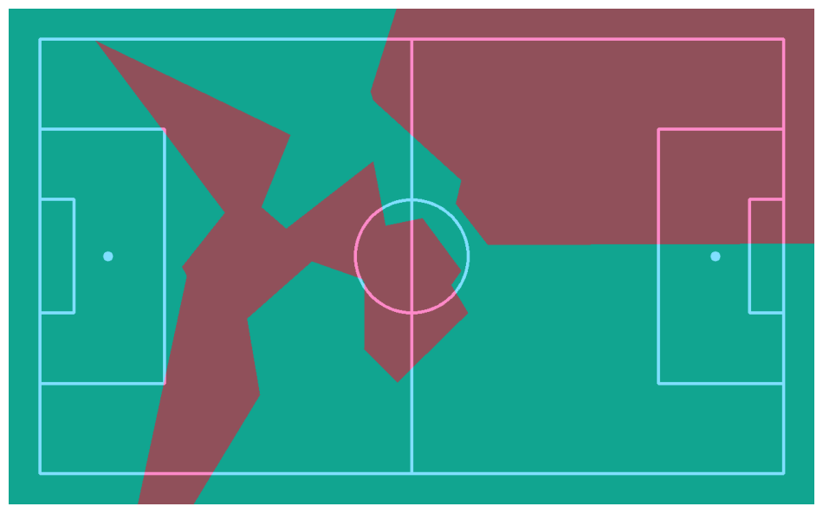
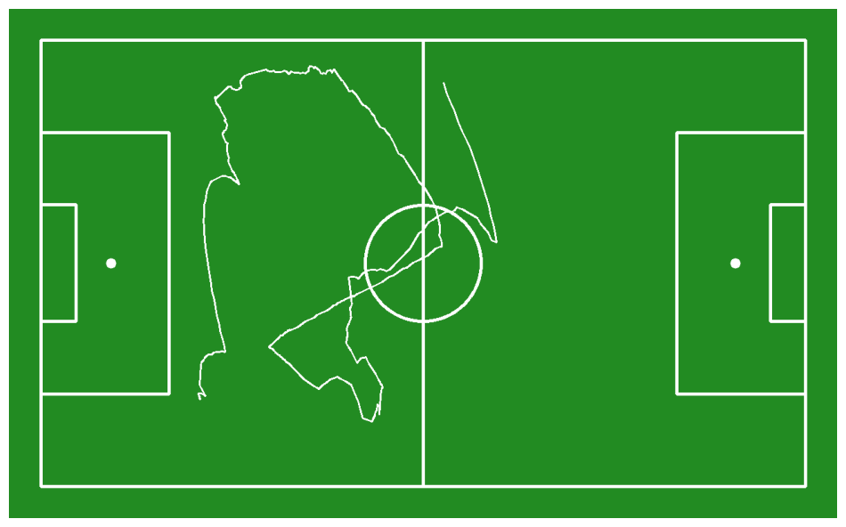
1.1 Tổng quan dự án
Xây dựng một hệ thống phân tích trận bóng đá qua video từ góc nhìn truyền hình bao gồm :
Phát hiện và theo dõi đối tượng (cầu thủ, thủ môn, trọng tài và bóng) bằng YOLO V8.
Sử dụng các kỹ thuật trích xuất đặc trưng, giảm chiều, phân cụm để phân chia cầu thủ thành hai đội.
Phát hiện các điểm đặc trưng trên sân (yolo-pose) từ đó biến đối phối cảnh (homography) để tạo góc nhìn 2D
Tính toán và trực quan số liệu khác như Sơ đồ Voronoi, bản đồ theo dõi đường bóng.

Slide 5
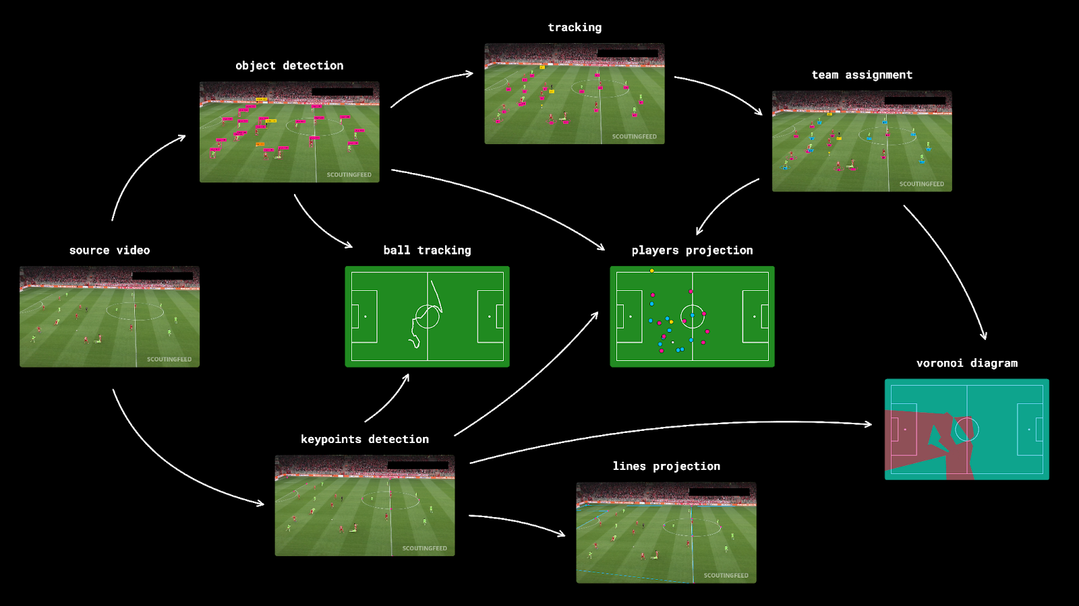
1.1 Tổng quan dự án

Slide 6

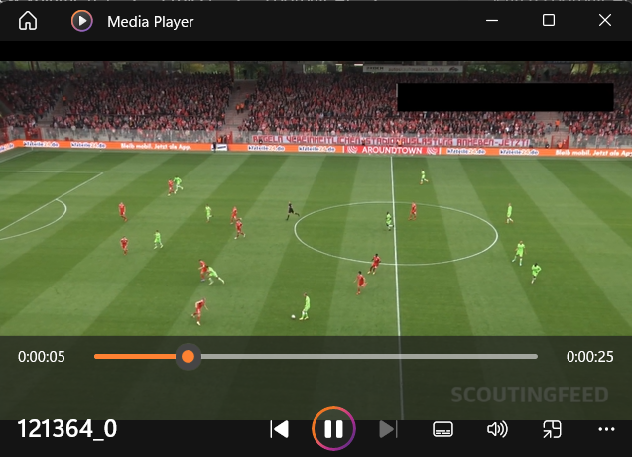
1.1 Tổng quan dữ liệu
Toàn bộ dữ án sử dụng bộ dữ liệu DFL Bundesliga 460 MP4 Videos in 30Sec gồm 460 videos tối đa 30s với 24 fps.
Trong đó, dữ liệu để train các mô hình YOLO-detect và YOLO-pose được cắt ngẫu nhiên các frame từ 1 tập ngẫu nhiên các video.
Một tập các video khác để triển khai thực tế dự án.

Slide 7
NỘI DUNG
1
Giới thiệu dự án
2
Huấn luyện mô hình phát hiện người & bóng trên sân
3
Huấn luyện mô hình phát hiện điểm đặc trưng sân bóng
4
Tracking các vật thể trên sân
5
Chiếu vật thể lên 2D Map

Slide 8
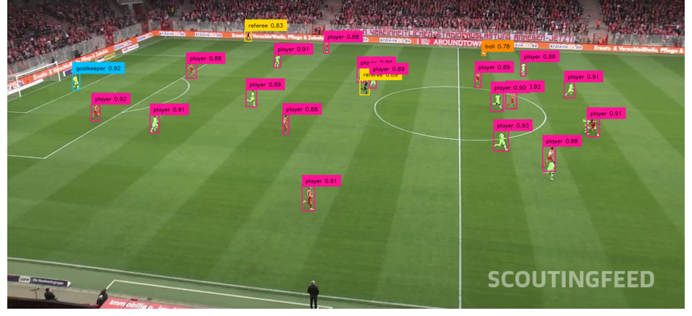
2.1 Bộ dữ liệu
Bộ dữ liệu 372 ảnh được cắt ngẫu nhiên từ 1 tập ngẫu nhiên các video và được label với 4 class gồm :
Player
Goalkeeper
Reference
Ball

Slide 9
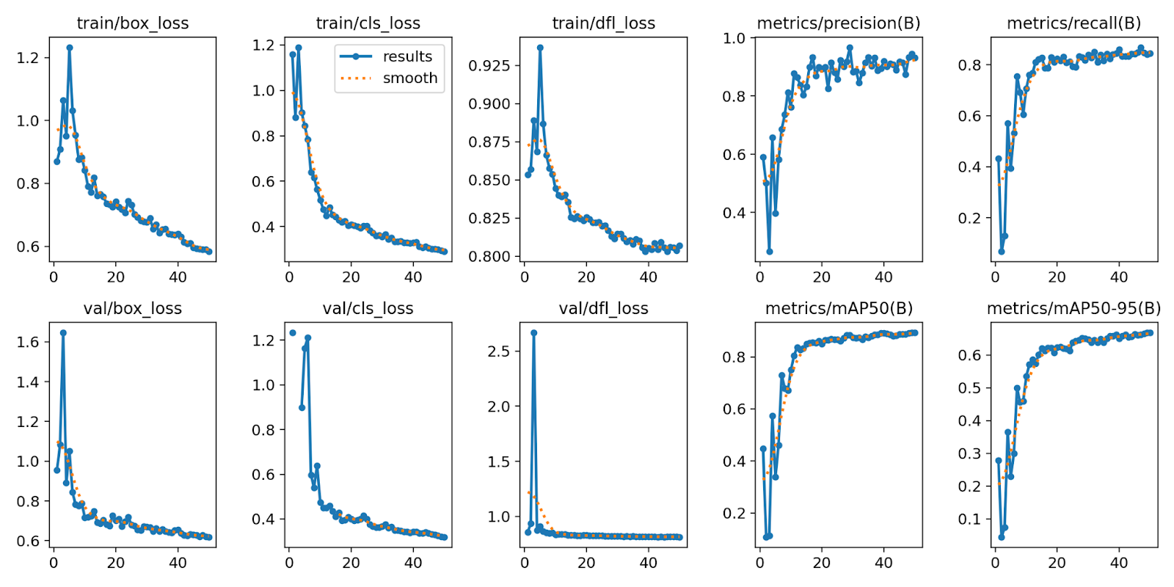
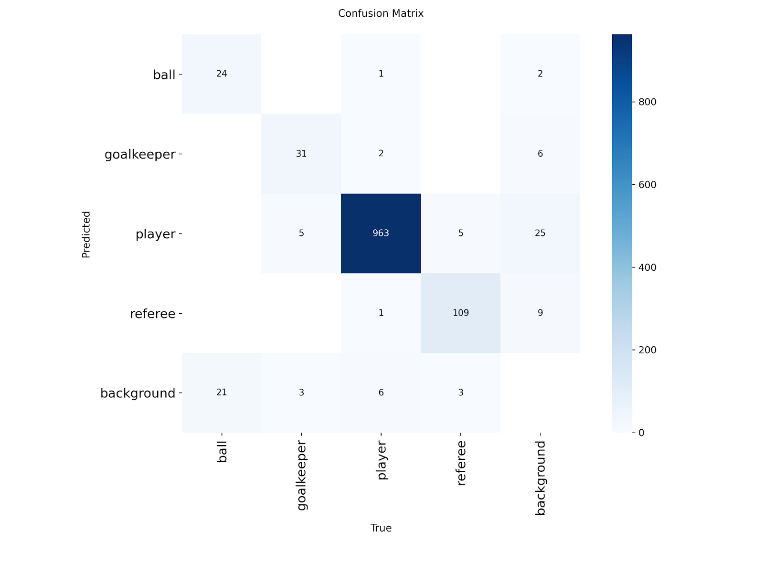
2.2 Kết quả huấn luyện

Slide 10
NỘI DUNG
1
Giới thiệu dự án
2
Huấn luyện mô hình phát hiện người & bóng trên sân
3
Huấn luyện mô hình phát hiện điểm đặc trưng sân bóng
4
Tracking các vật thể trên sân
5
Chiếu vật thể lên 2D Map

Slide 11
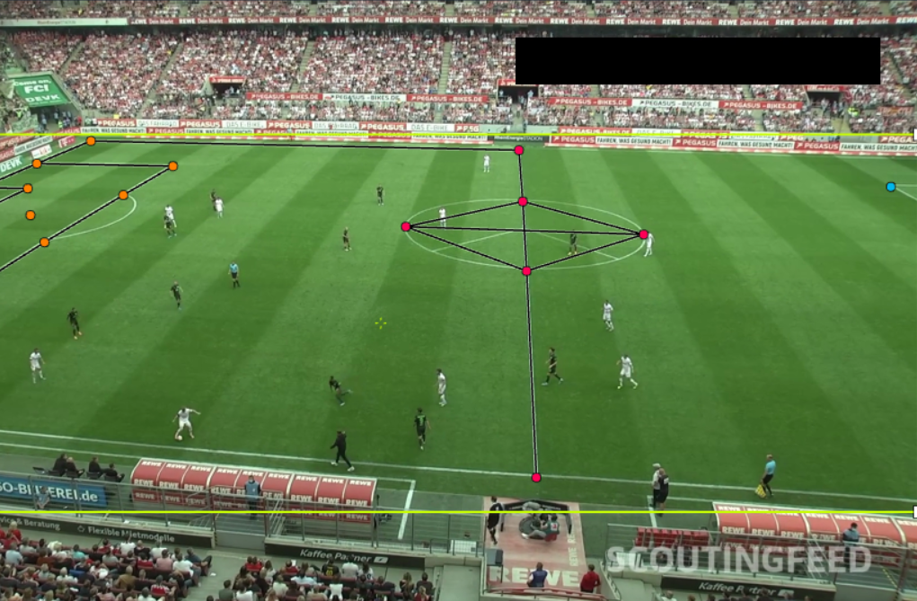
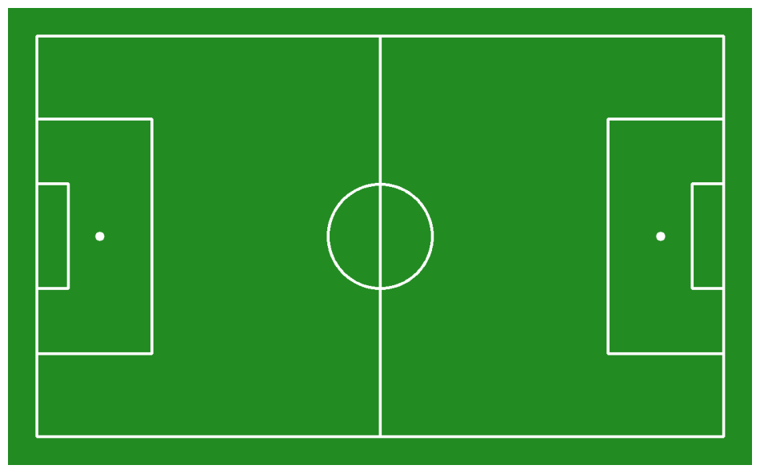
3.1 Bộ dữ liệu
Bộ dữ liệu 317 ảnh được cắt ngẫu nhiên từ 1 tập ngẫu nhiên các video và được label tại 32 điểm đặc trưng trên sân bóng.
Ngoài ra, data cũng label phần sân đấu, giúp mô hình tập trung vào vùng quan trọng.
pitch

Slide 12
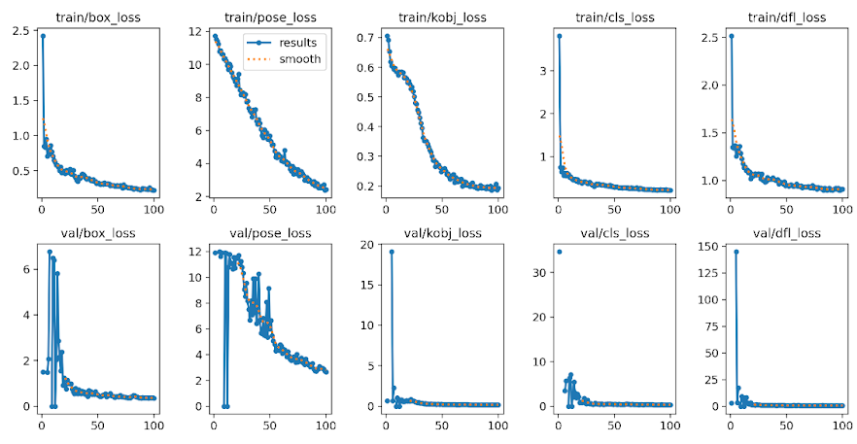
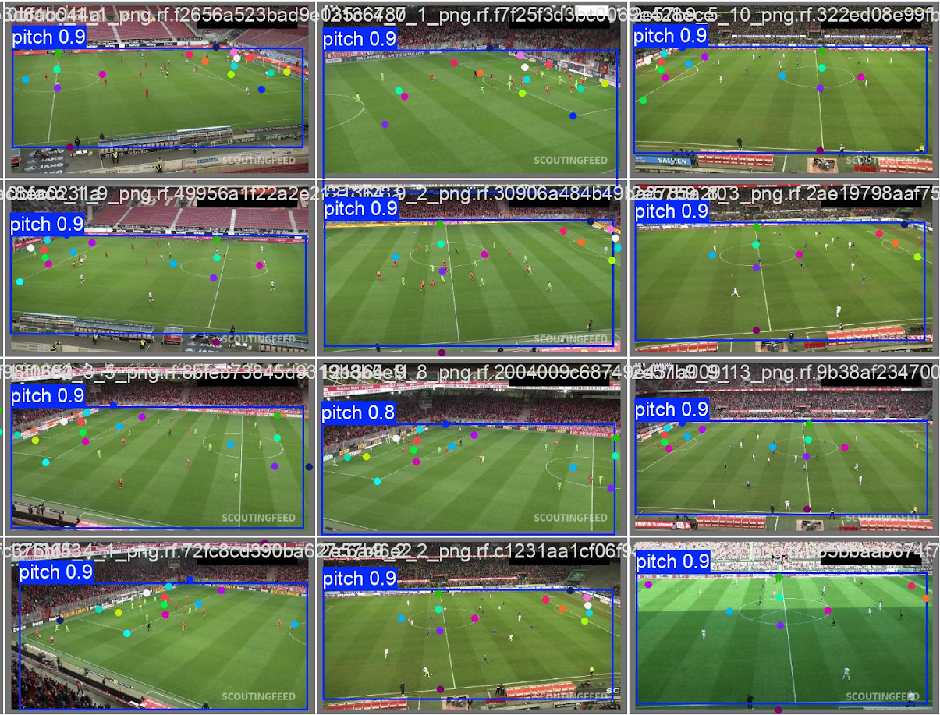
3.3 Kết quả huấn luyện
Kết quả trên Validation

Slide 13
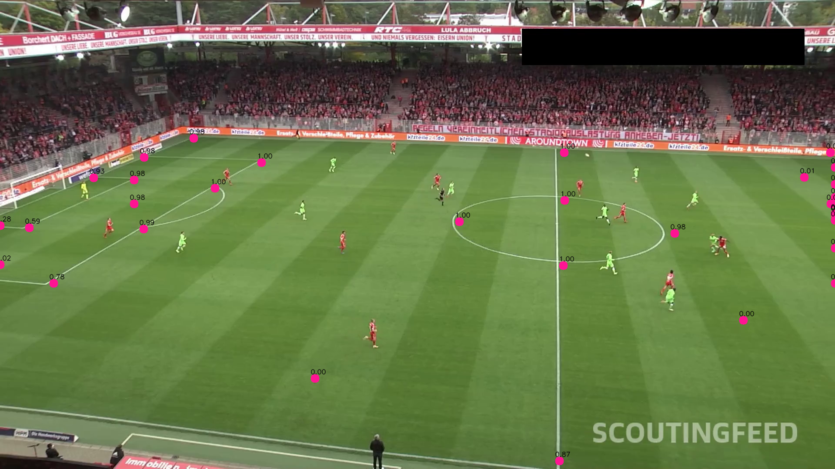
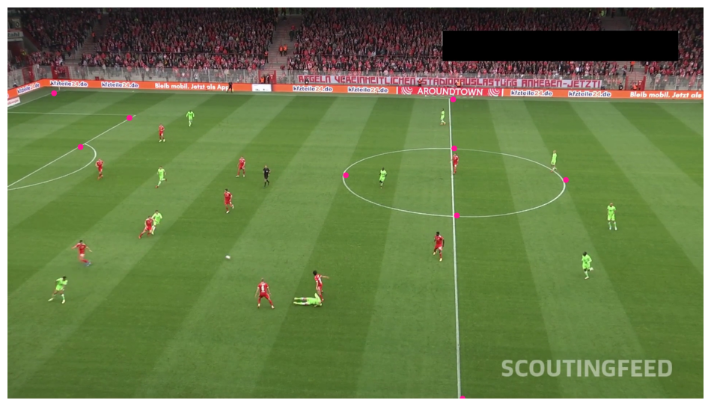
3.2 Kết quả triển khai
Loại bỏ các điểm có confidence thấp < 0.5

Slide 14


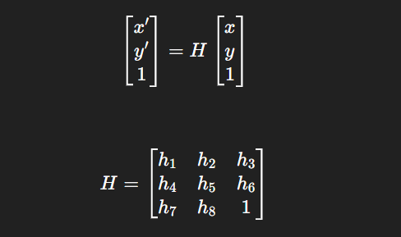
3.3 Tìm ma trận ánh xạ của phép chiếu Homography

Slide 15
NỘI DUNG
1
Giới thiệu dự án
2
Huấn luyện mô hình phát hiện người & bóng trên sân
3
Huấn luyện mô hình phát hiện điểm đặc trưng sân bóng
4
Tracking các vật thể trên sân
5
Chiếu vật thể lên 2D Map

Slide 16
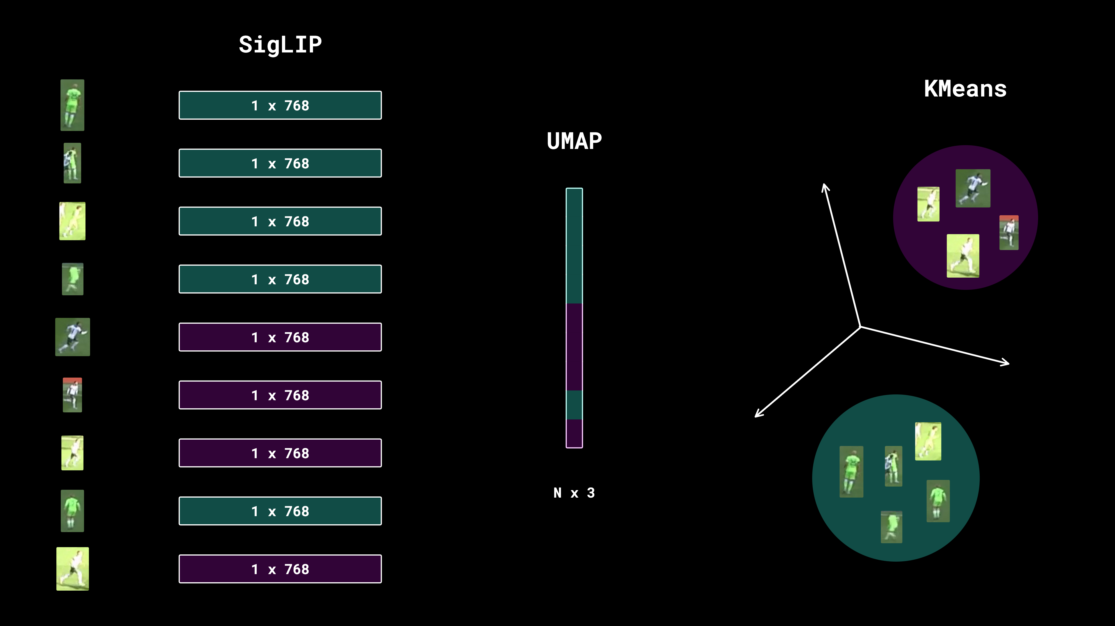
4.1 Chia lớp player thành 2 đội

Slide 17

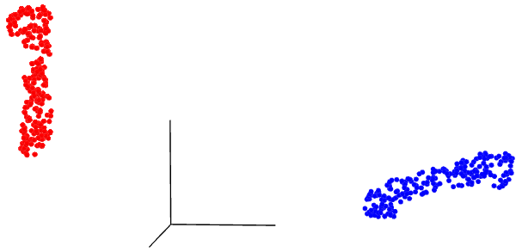
4.1 Chia lớp player thành 2 đội

Slide 18
4.2 Chia class goalkeeper vào đội
Khoảng cách Mahattan

Slide 19

4.3 Kết quả triển khai

Slide 20
NỘI DUNG
1
Giới thiệu dự án
2
Huấn luyện mô hình phát hiện người & bóng trên sân
3
Huấn luyện mô hình phát hiện điểm đặc trưng sân bóng
4
Tracking các vật thể trên sân
5
Chiếu vật thể lên 2D Map

Slide 21
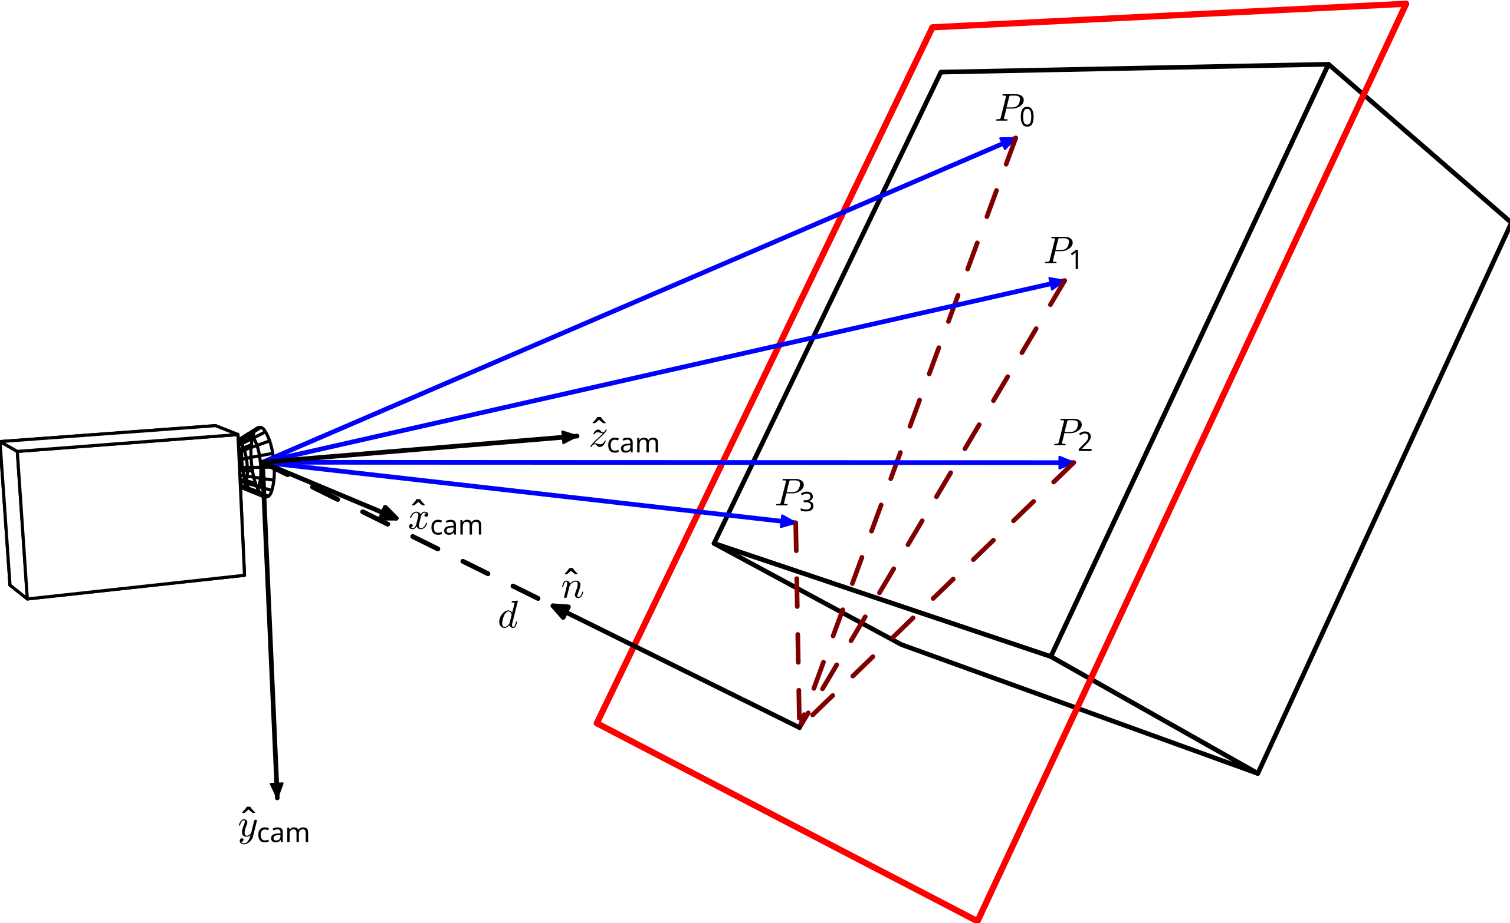
5.1 Biến đối phối cảnh Homography
Tối thiểu 4 điểm

Slide 22
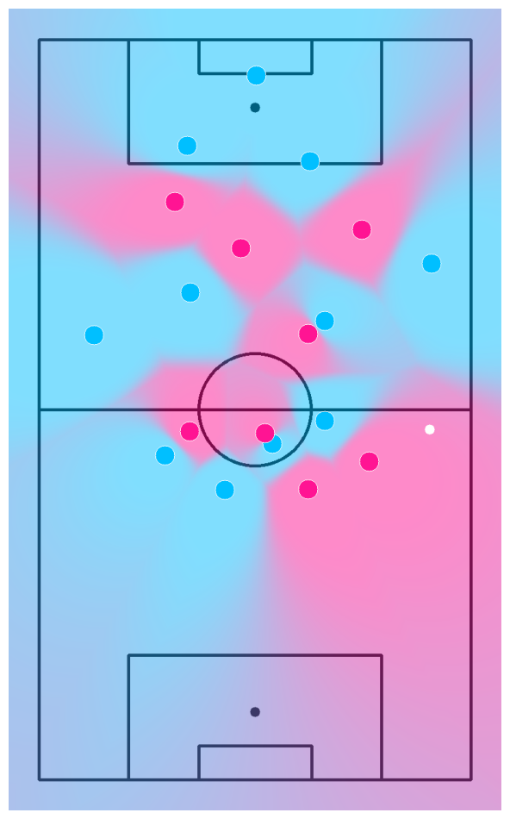
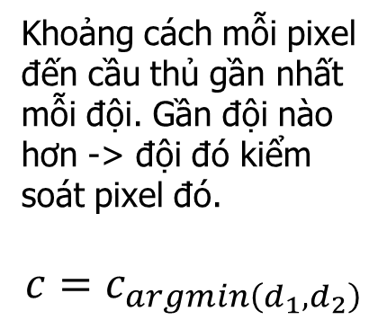
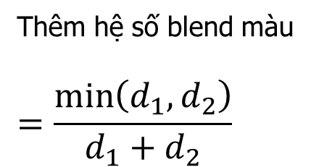
5.2 Vẽ sơ đồ Voronoi
Khoảng cách mỗi pixel đến cầu thủ gần nhất mỗi đội. Gần đội nào hơn -> đội đó kiểm soát pixel đó.
$$c=c_{argmin\left(d_{1},d_{2}\right)}$$
Thêm hệ số blend màu
$$=\frac{\min\left(d_{1},d_{2}\right)}{d_{1}+d_{2}}$$

Slide 23
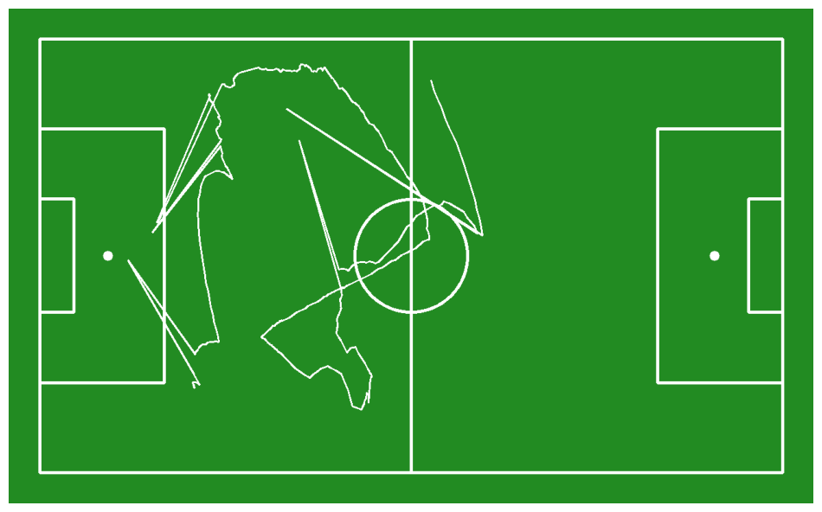
5.3 Theo dõi đường bóng toàn trận
Loại bỏ outliners: Điểm có khoảng cách với điểm trước đó > ngưỡng

Slide 24
Cảm ơn thầy đã lắng nghe!
Nguyễn Việt Phúc, Nguyễn Khắc Huy, Dương Quang Huy

